Slide 1
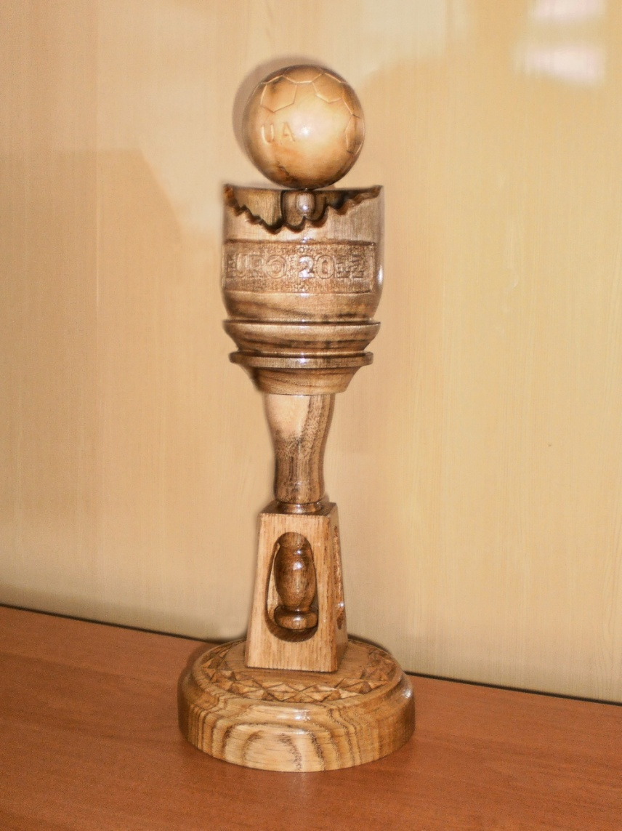
Сувенiр до «Euro 2012»
Проект учня 11 класу
Прилуцької загальноосвiтньої школи №13
м. Прилуки
Чернiгiвської областi
Корнуха Владислава
Керівник проекту:
Кеценко Сергiй Миколайович, учитель трудового навчання Прилуцької загальноосвiтньої школи №13
м. Прилуки, Чернігівської області

Slide 2
Мета проекту:
Створити оригінальний сувенір з використанням
народних ремесел, який зможе прикрасити
сучасний інтер'єр, нагадає про Чемпiонат Європи з футболу
2012 р., задовольнить вимоги споживача і разом з тим стане
справжнім витвором декоративно-прикладного мистецтва.
Цей сувенiр пiдкреслюЄ гостиннiсть i привiтнiсть украЇнцiв та
полякiв.
Вiн чудово виглядатиме в iнтер’Єрi будинку чи офicу i
завжди нагадуватиме про Чемпiонат Європи з футболу 2012 р.

Slide 3
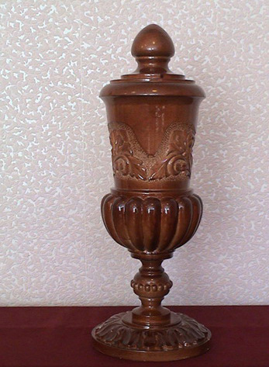
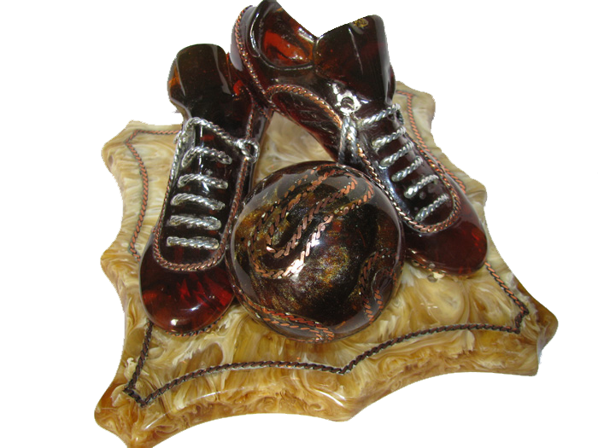
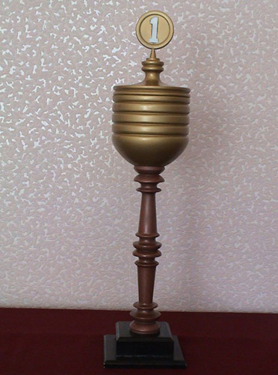
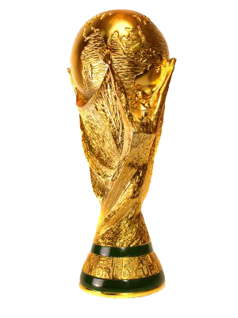
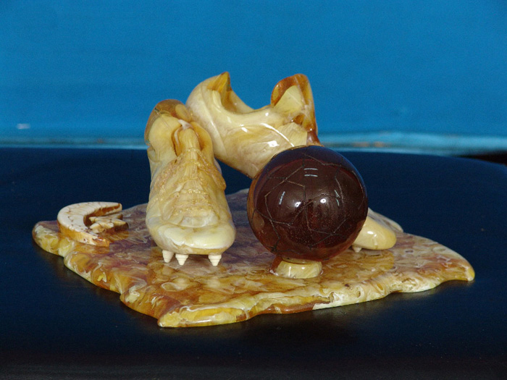
Банк iдей

Slide 4
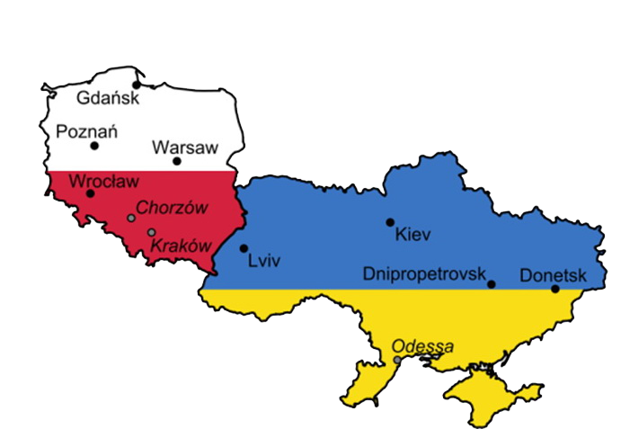
Етапи проектування
Органiзацiйно- пiдготовчий
Конструкцiйний
Технологiчний
Заключний

Slide 5
Вибiр матерiалiв
Матерiали
Основа, кронштейн
Колона, чаша, стiйка
Втулка
Куля
* Деревина дуба
* Деревина горiха
* Латунь
* Липа

Slide 6
Добiр iнструментiв
Iнструменти
Розмiчальнi
Вимiрювальнi
Рiзальнi
Допомiжнi
Лiнiйка
Олiвець
Циркуль
Шило
Кутник
Лiнiйка
Штангенциркуль
Нутромiр
Кронциркуль
Напилок
Шлiфувальна шкурка
Викрутка
Диск унiверсальний
Фiброва шлiфувалка
Рiзець
Ножiвка
Токарнi рiзцi
Стамески
Свердла

Slide 7
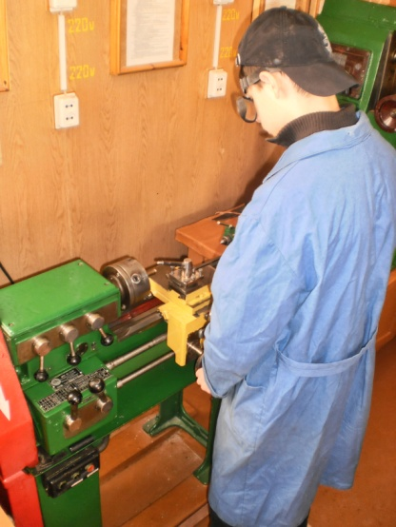
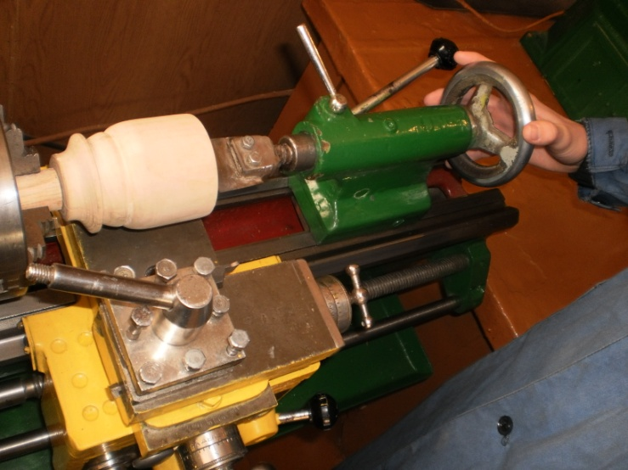
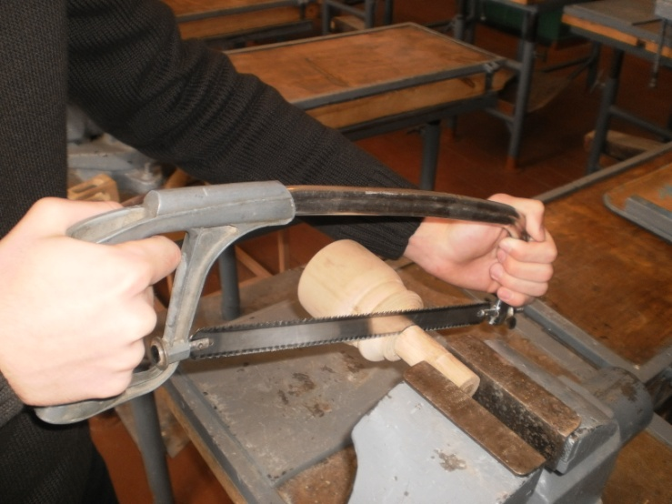
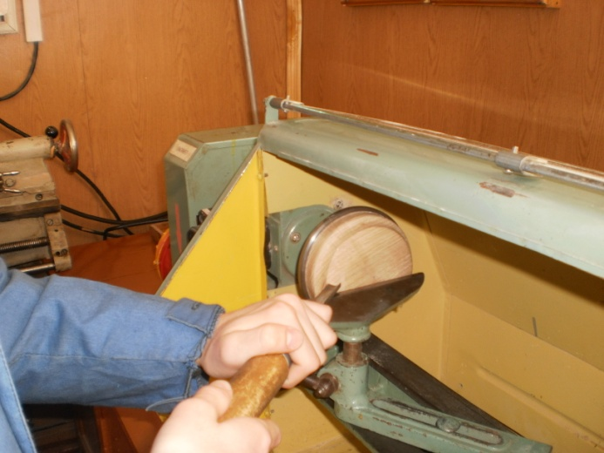
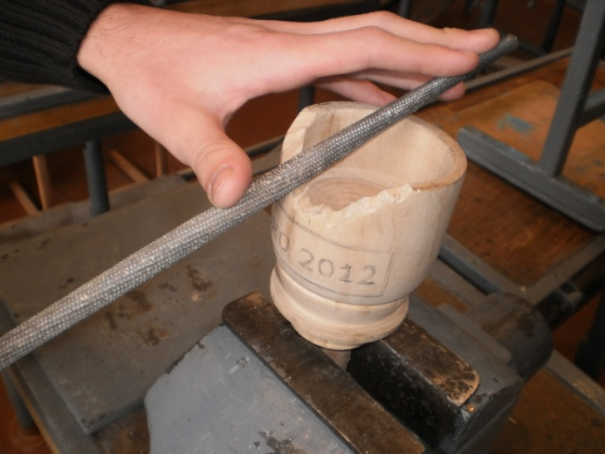
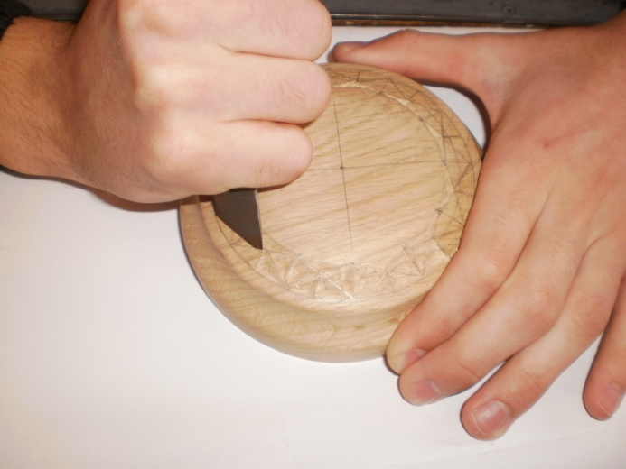
Використанi технологiї

Slide 8
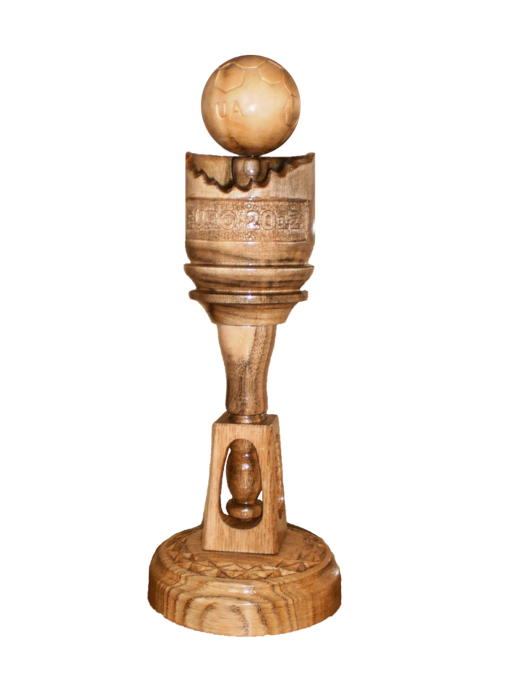
Види робiт
Ручнi
Машиннi
Оздоблювальнi

Slide 9
Вимоги до готового виробу
Естетичнi
Екологiчнi
Функцiональнicть
Економiчнi

Slide 10
Cобiвартiсть
 | Матерiали | Вартiсть\ Розрахунки (грн)
1 | Техсировина (горiх) | ---
2 | Техсировина( липа) | --
3 | Дошка/ Брусок (дуб) | --
4 | Пруток Ø 10 (бронза) | 1,76
5 | Шуруп | 0,15
6 | Клей ПВА | 0,03
7 | Лак | 0,72
8 | Бiсер | 0,1
9 | СТД-120М | 1,73
10 | ТВ-4 | 1,5
11 | 2М 12 | 0,24
12 | Комп`ютер | 0,98
13 | Оплата працi | 24,8
14 | Амортизацiйнi витрати | 5,76
 | Собiвартiсть виробу | 48,6

Slide 11
Дякую за увагу.

